Slide 1
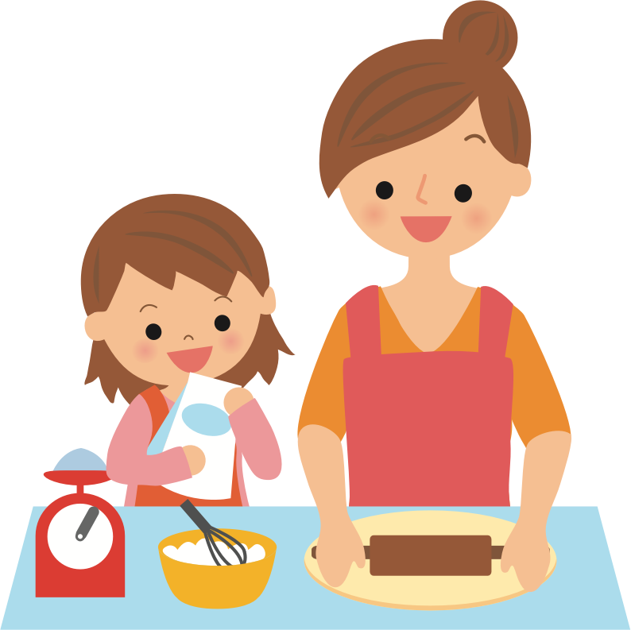
Fil-Kċina

Slide 2
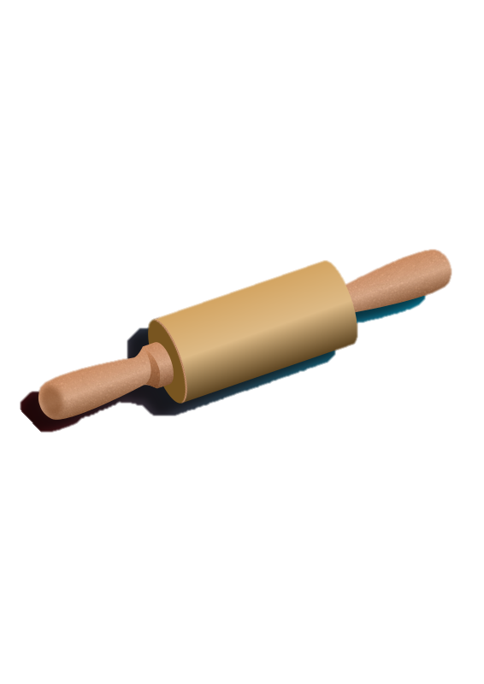
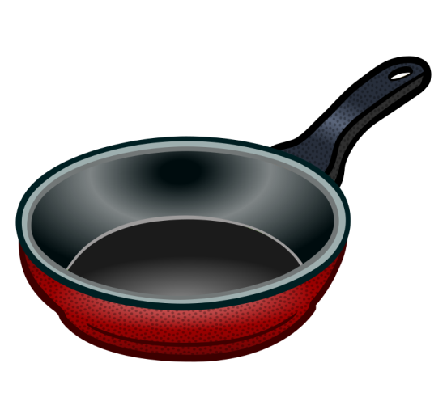
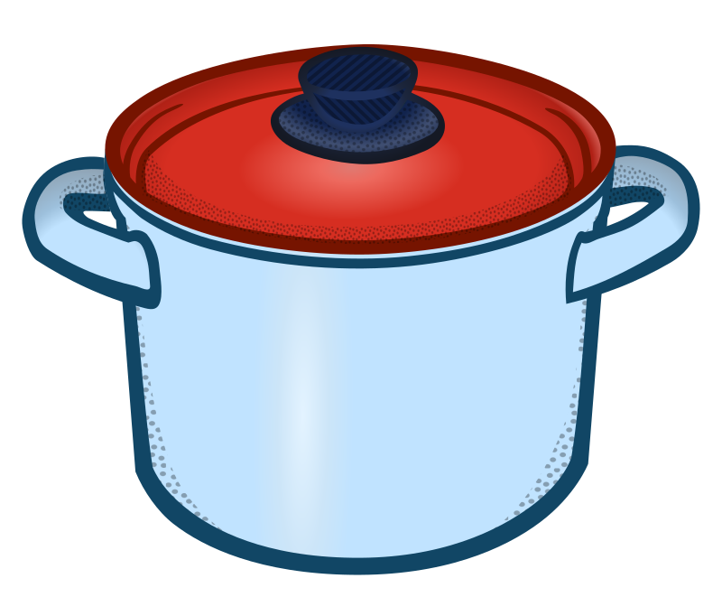
lenbuba
taġen
borma

Slide 3
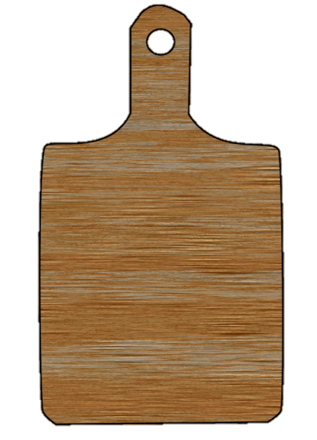
mgħarfa tal-injam
sikkina
bord tat-tqattiegħ

Slide 4
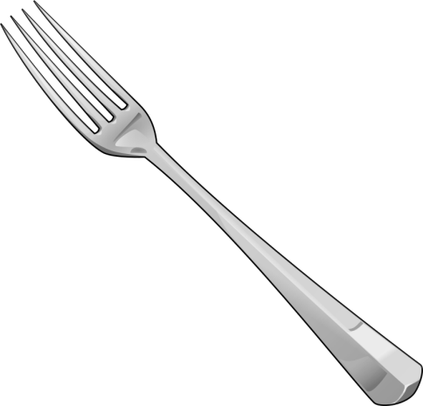
furketta
mgħarfa
kuċċarina

Slide 5
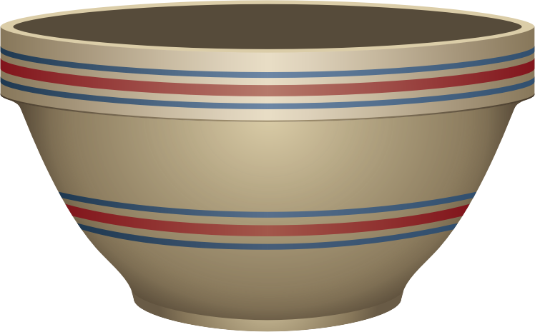
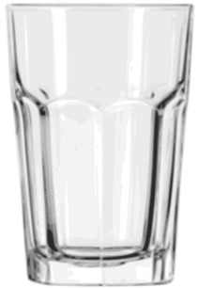
tazza
skutella
platt

Slide 6
1. Fittex dawn l-affarijiet u poġġihom ġo borża kbira...
Mgħarfa
Kuċċarina
Borma
taġen
Platt
Mgħarfa tal-injam
2. Issa oħroġhom wieħed wieħed u għid x’inhuma; eż: “Din hija borma” jew “Dan huwa taġen”.

Slide 7
L-Ikel
Jiena nħobb niekol ...
Jiena ma nħobbx niekol ...

